Slide 1




Java8新特性

Slide 2
Java8新特性 第2课-下载JDK8

Slide 3
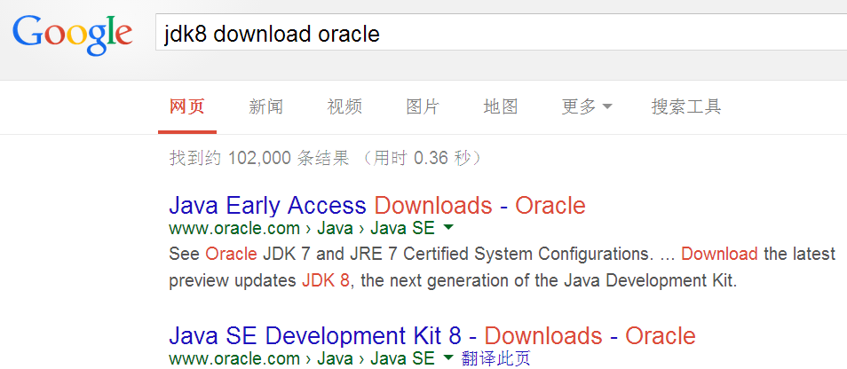
Notes:
在Google中搜索：jdk8下载 oracle关键词

Slide 4

视频片尾

